Slide 1
Модуль 3
Занятие 1. Лексика и лексикология. Лексическое значение слова
Синявская Елена Валентиновна, учитель начальных классов,

Slide 2
Лексика – это совокупность слов языка, словарный состав.
Термин «лексика» греческого происхождения: «lexikos» – «относящийся к слову».
Раздел языкознания, который занимается изучением лексики, называется лексикологией.
Это значит, что наукой, изучающей слова с точки зрения их смыслового значения, является не лексика, а лексикология.

Slide 3
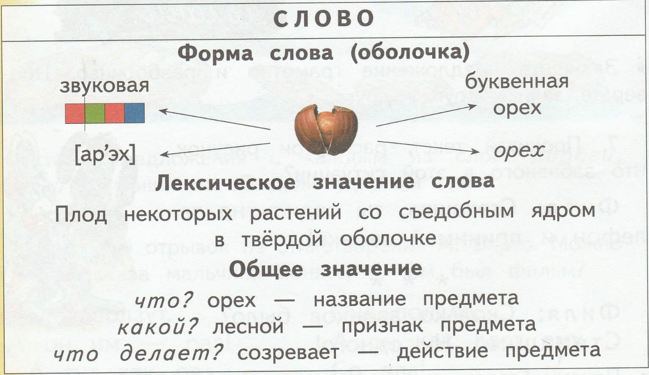

Slide 4
Значение слова
лексическое
грамматическое

Slide 5


Slide 6


Slide 7




Slide 8
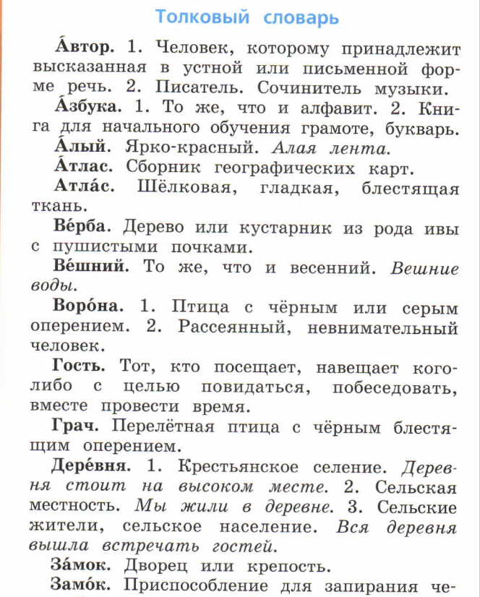
Канакина В. П. Русский язык, 1 класс

Slide 10
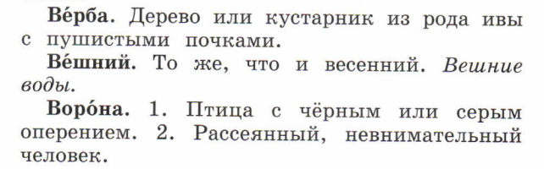

Slide 11

окончание Р. п. ед. ч.
род существительного
Имена существительные в словаре даются в И. п. ед. ч., за ним указывается окончание Р. п. ед. ч. и род существительного.

Slide 12
Значение слова
Однозначное слово
Многозначное слово

Slide 13


Slide 14
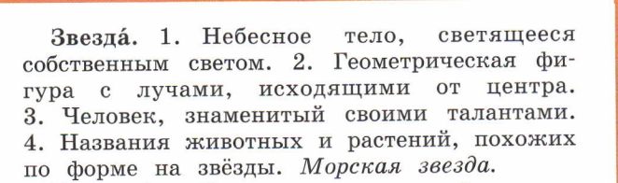

Slide 15
Значение слова
Прямое значение
Переносное значение

Slide 16
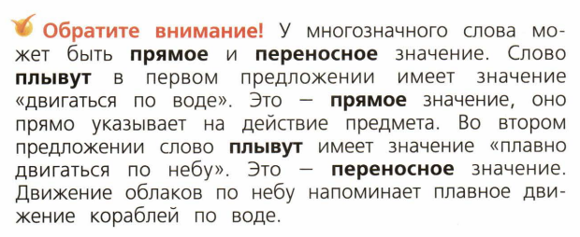
Канакина В. П. Русский язык, 2 класс, 1 часть

Slide 17
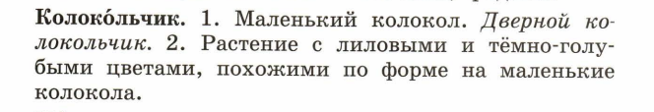

Slide 18
Фразеологизм — устойчивое неделимое сочетание слов, употребляемое в переносном смысле.
Фразеологизм можно заменить одним словом. Если убрать или заменить какое-нибудь слово во фразеологизме, он уже не будет иметь присущего ему значения (сравните: повесил нос и повесил пальто), потому что фразеологизмы — это исторически сложившиеся выражения, которые имеют устойчивый состав.

Slide 19




Slide 20

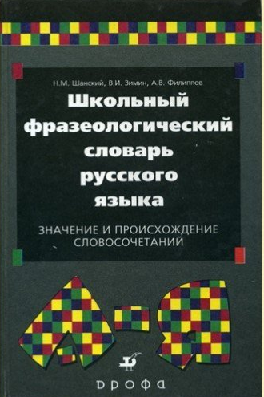

Slide 21
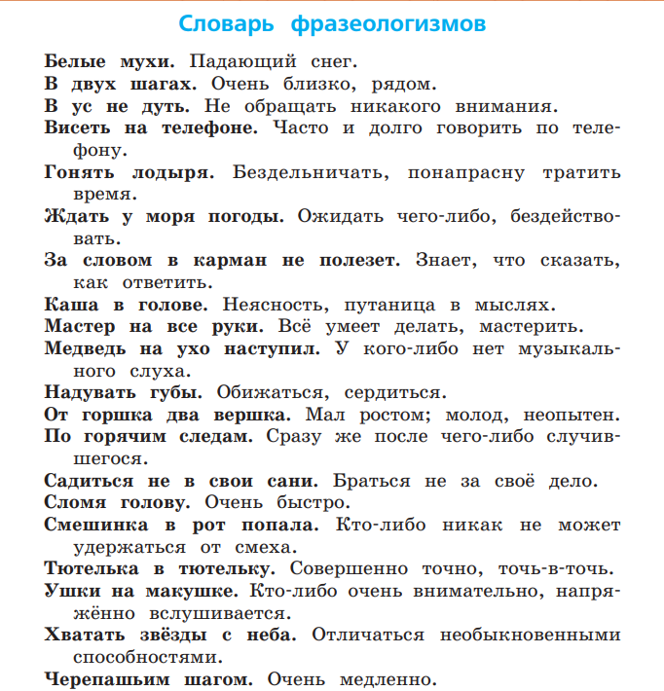

Slide 22
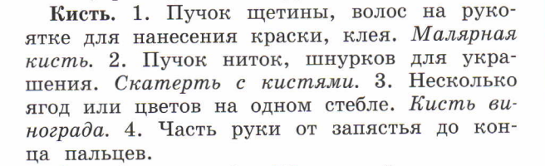
Проверьте себя!
На каком рисунке приводится словарная статья многозначного слова?
Рис. 1
Рис. 2
Рис. 3

Slide 23
Правильный ответ
Рисунок 1

Slide 24

Проверьте себя!
У какого многозначного слова (рис. 1 - 2) есть переносное значение?
Рис. 1
Рис. 2

Slide 25
Правильный ответ
Рисунок 2

Slide 26
Примеры заданий по лексикологии
(учебник В. П. Канакиной, 1- 4 класс)

Slide 27
Канакина В. П. Русский язык, 1 класс

Slide 28
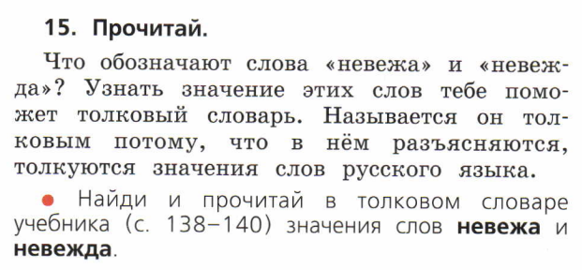

Slide 30
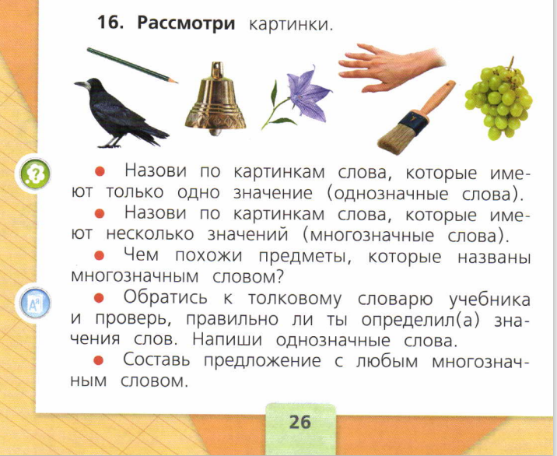

Slide 31
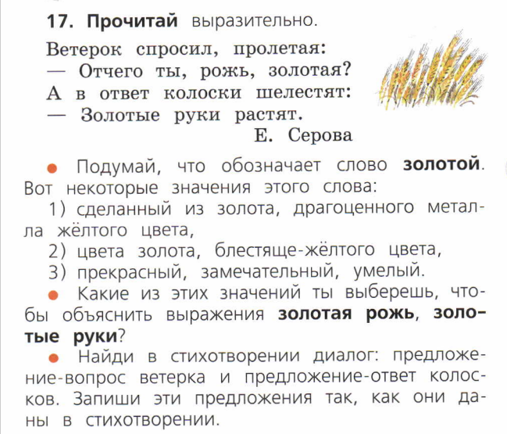

Slide 32
Канакина В. П. Русский язык, 2 класс, 1 часть

Slide 33
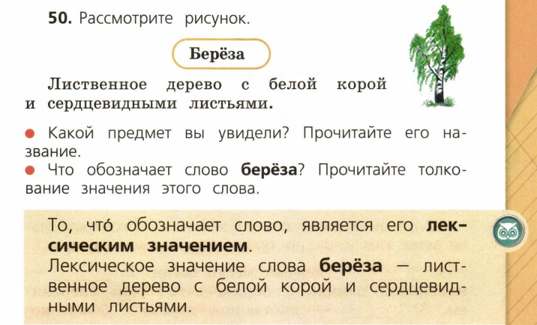

Slide 34
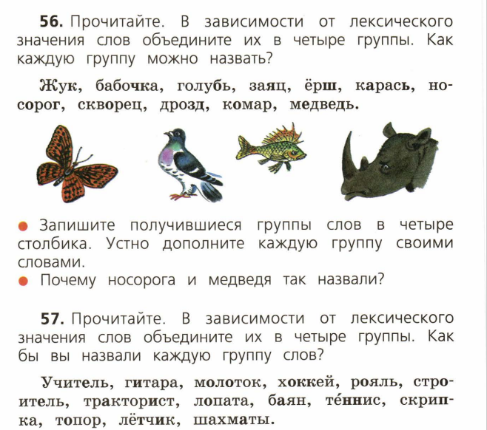

Slide 35
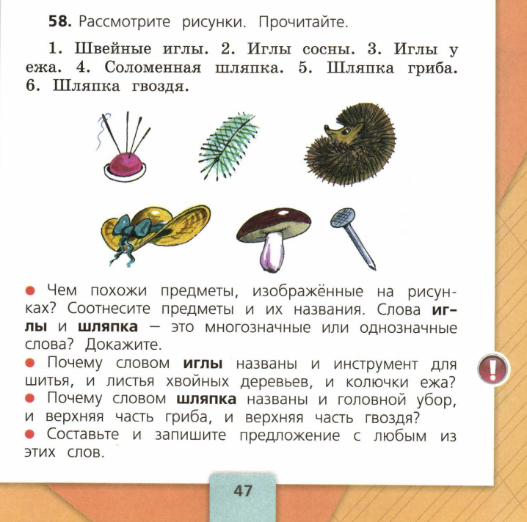

Slide 36
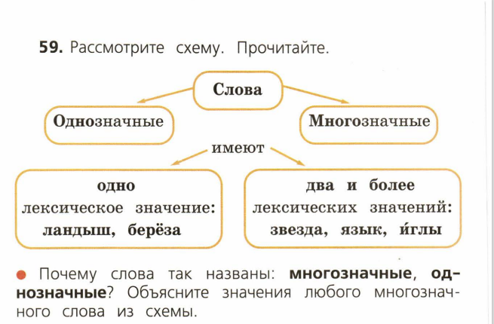

Slide 37
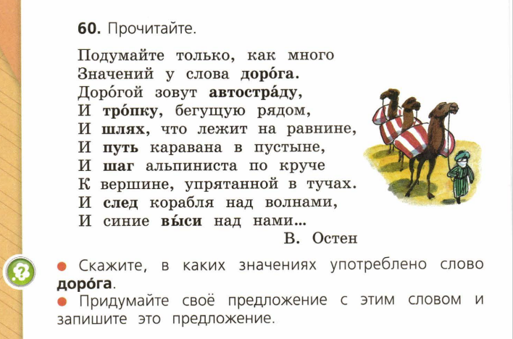

Slide 38
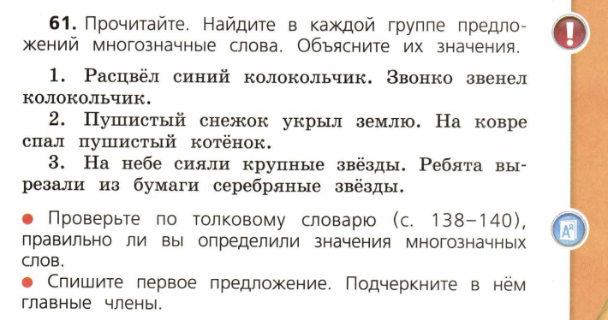

Slide 39
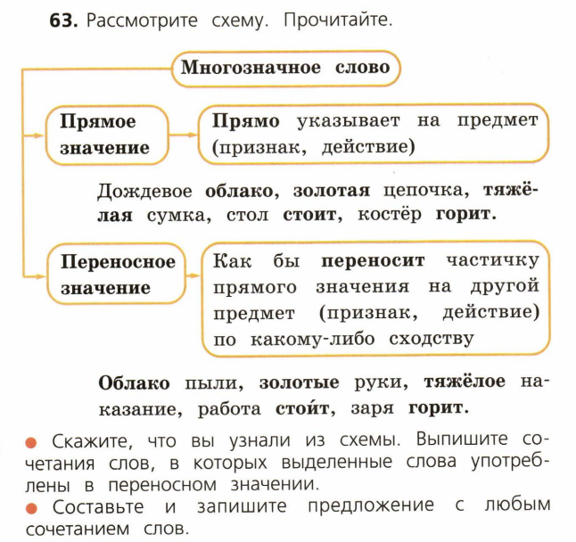

Slide 40
Канакина В. П. Русский язык, 3 класс, 1 часть

Slide 41
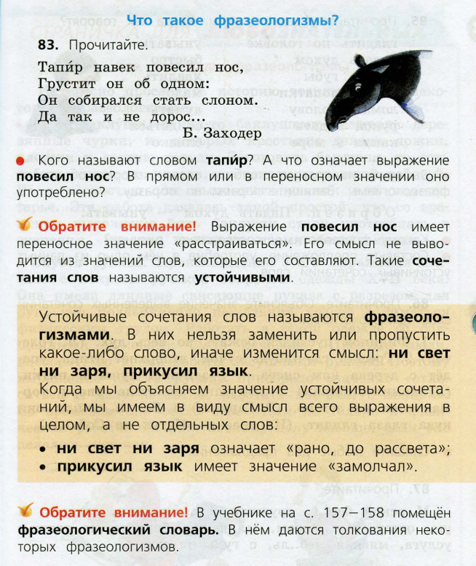

Slide 42
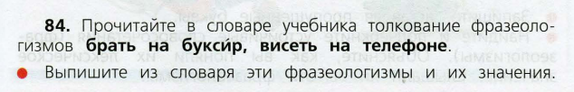
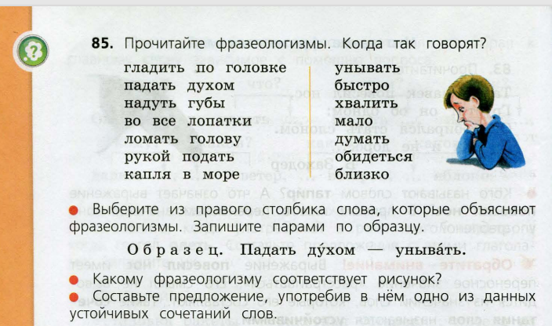

Slide 43
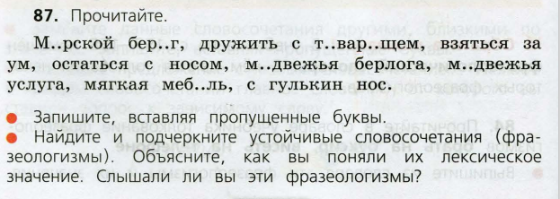

Slide 44
Канакина В. П. Русский язык, 4 класс, 1 часть

Slide 45
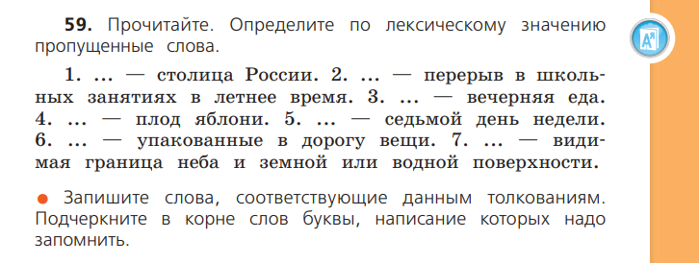

Slide 46
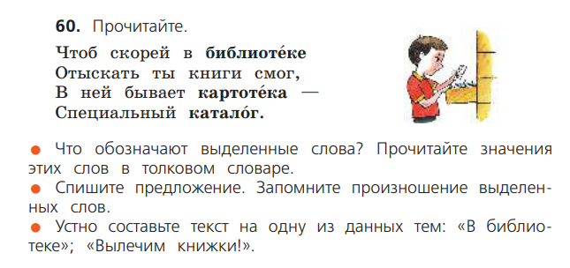

Slide 47
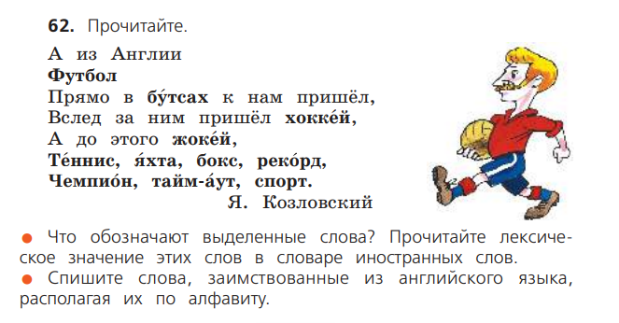

Slide 48
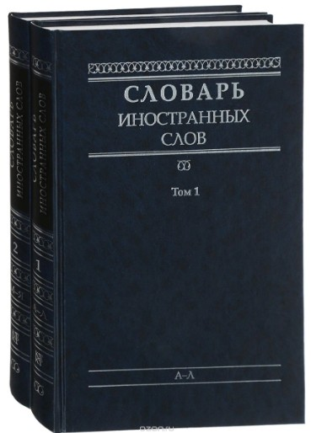



Slide 49


Slide 50
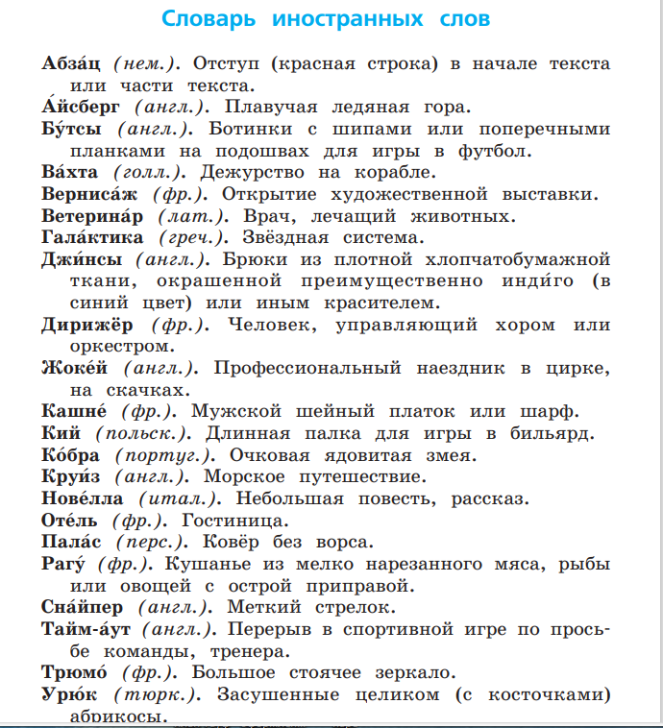

Slide 51
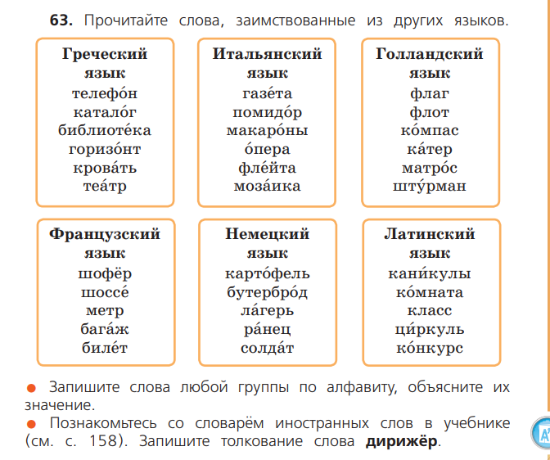

Slide 52
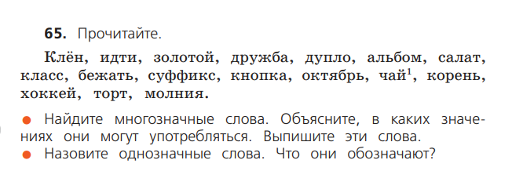

Slide 53
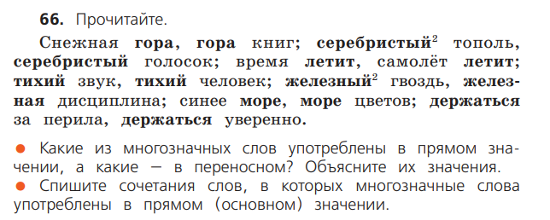

Slide 54
Примеры заданий
по разделу «Лексикология»
в ВПР

Slide 55
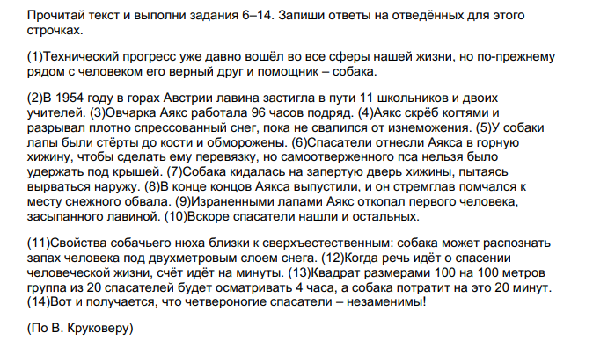

Slide 56


Slide 57
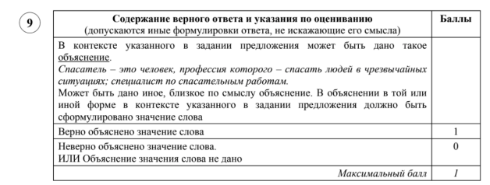

Slide 58
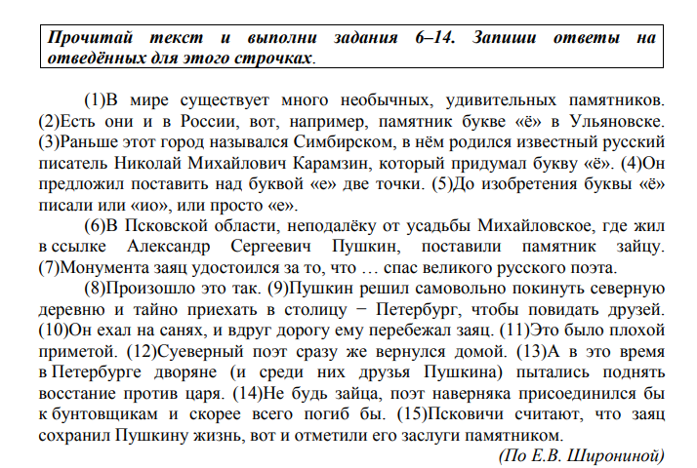

Slide 59
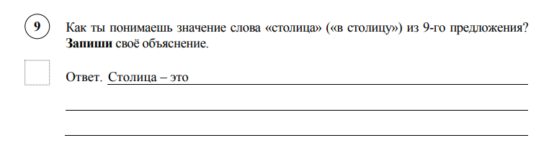

Slide 60
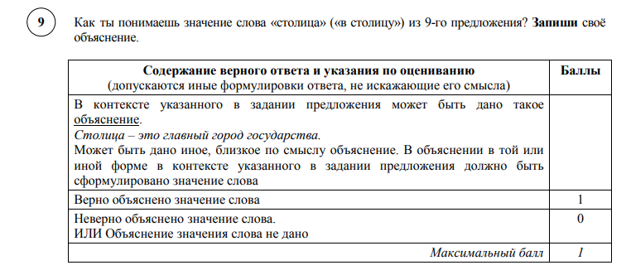

Slide 61
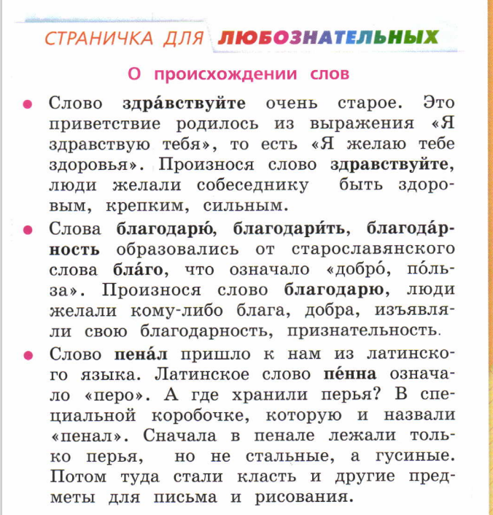
Канакина В. П. Русский язык, 1 класс

Slide 62
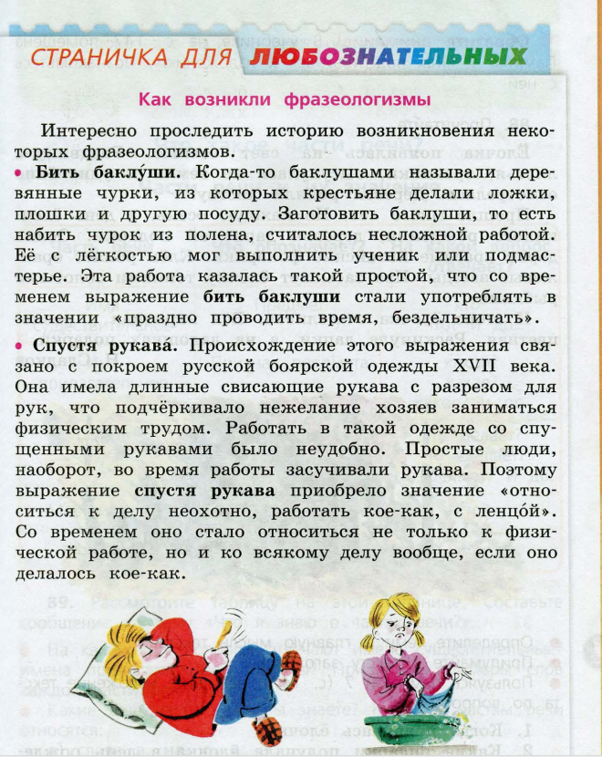
Канакина В. П. Русский язык, 3класс

Slide 63
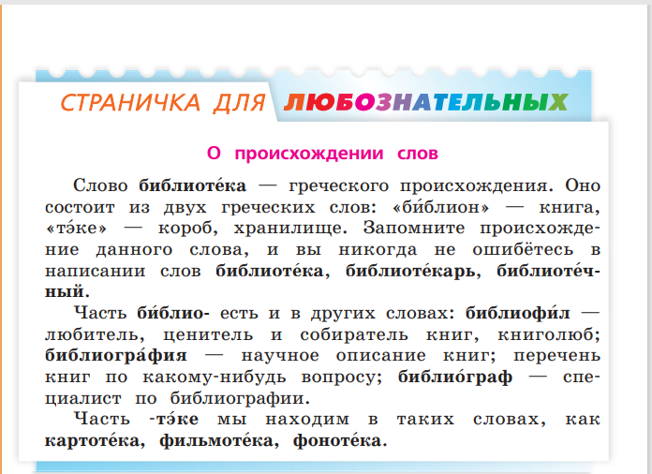
Канакина В. П. Русский язык, 4 класс

Slide 64

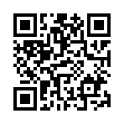
Спасибо за внимание!
Вопросы и замечания можно присылать на электронную почту
sinyavskayaalena@gmail.com
Тестирование можно пройти по ссылке
https://forms.gle/YrSoja76LULcXDNX7

